Slide 1
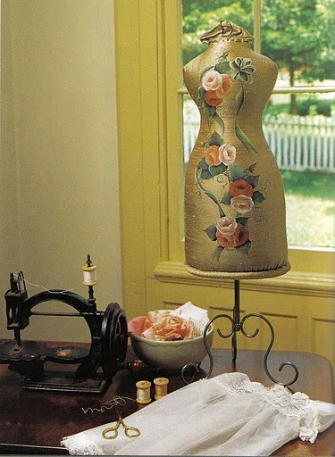
Умный гардероб
Студия стиля «Серебряный бохо»
Академии серебряного возраста

Slide 2
Стиль одежды - это:
Определенная акцентированность ансамбля, продиктованная следующими признаками:
возрастом,
полом,
профессией,
социальным положением,
религией,
национальностью,
образом жизни
и индивидуальными особенностями

Slide 3

Поддерживаем и обновляем гардероб круглый год
4 важных действия:
Подготовить гардероб к наступающему времени года
Пересмотреть свой стиль и добавить к гардеробу новые вещи, цвета, силуэты, аксессуары
Убедиться что одежда все еще соответствует вашему образу жизни и планам на будущие месяцы
Проверить, не нужно ли починить или заменить какие-то вещи

Slide 4
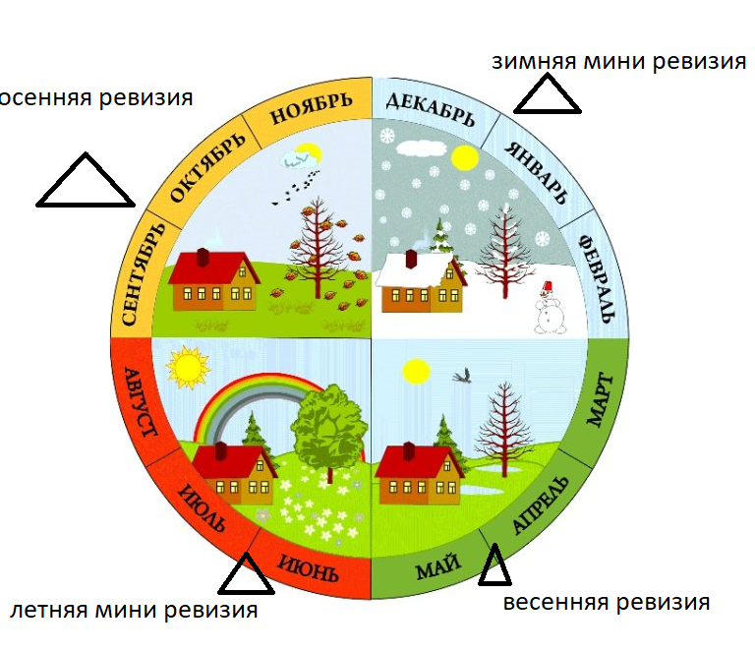
Календарь обновления гардероба

Slide 5
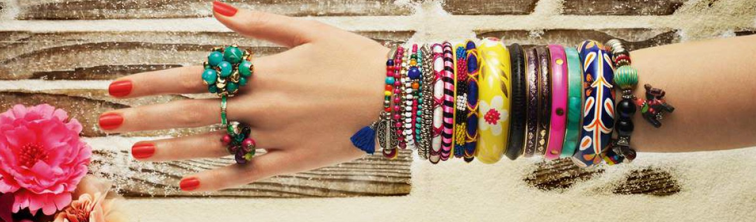
Сезонное обновление
Уберите сезонные вещи на хранение
Опишите свой стиль в наступающем
сезоне
Разберите шкафы
Представьте каким будет ваш образ в наступающем сезоне
Обозначьте структуру гардероба
Поймите, чего не хватает
Докупите нужные вещи
Придумайте интересные образы
Наведите порядок на полках

Slide 6

Мини ревизия гардероба
Убедитесь, что вы готовы к зиме/лету
Докупите недостающие вещи

Slide 7
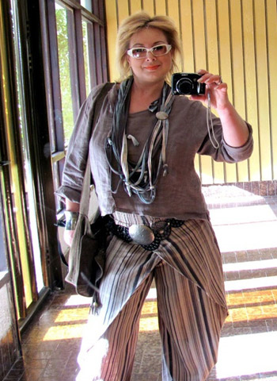
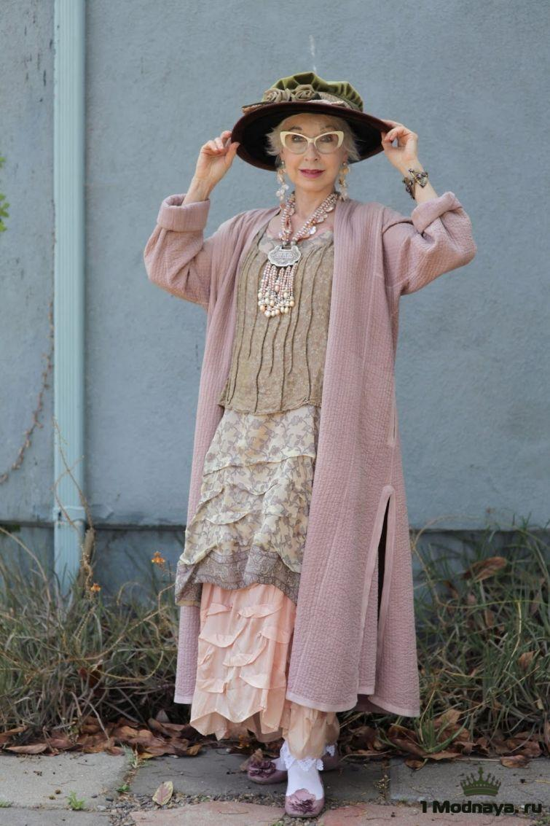
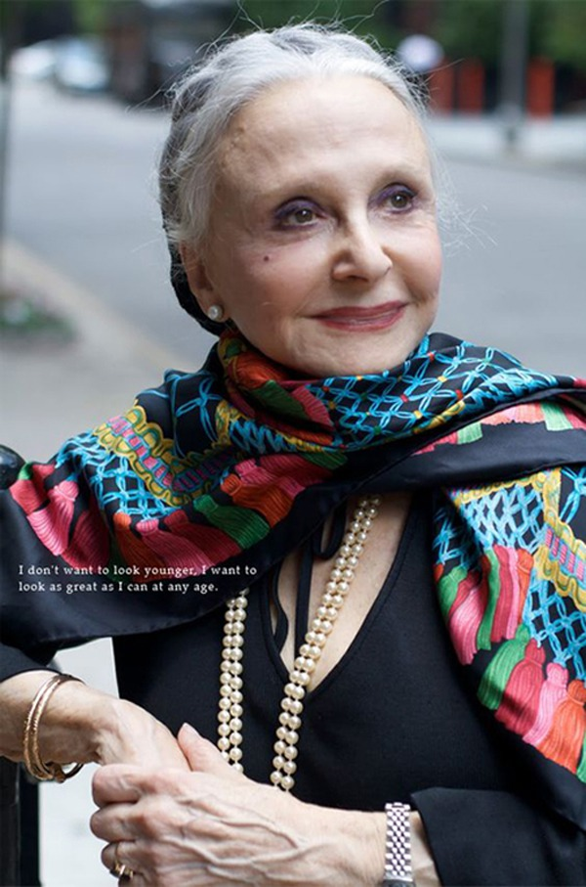
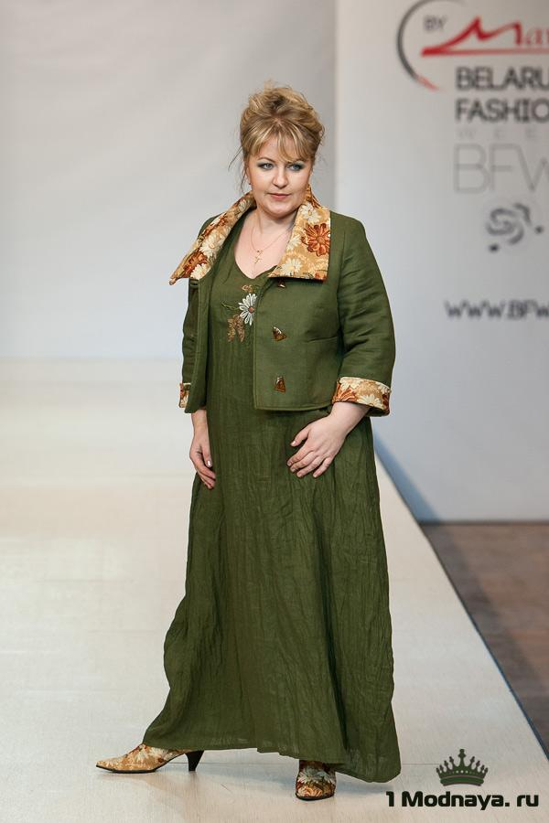
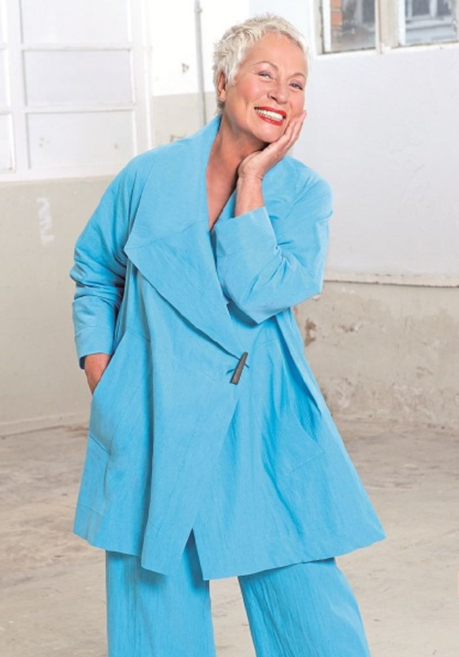
Возраст -БОХО не помеха!

Slide 8


Slide 9
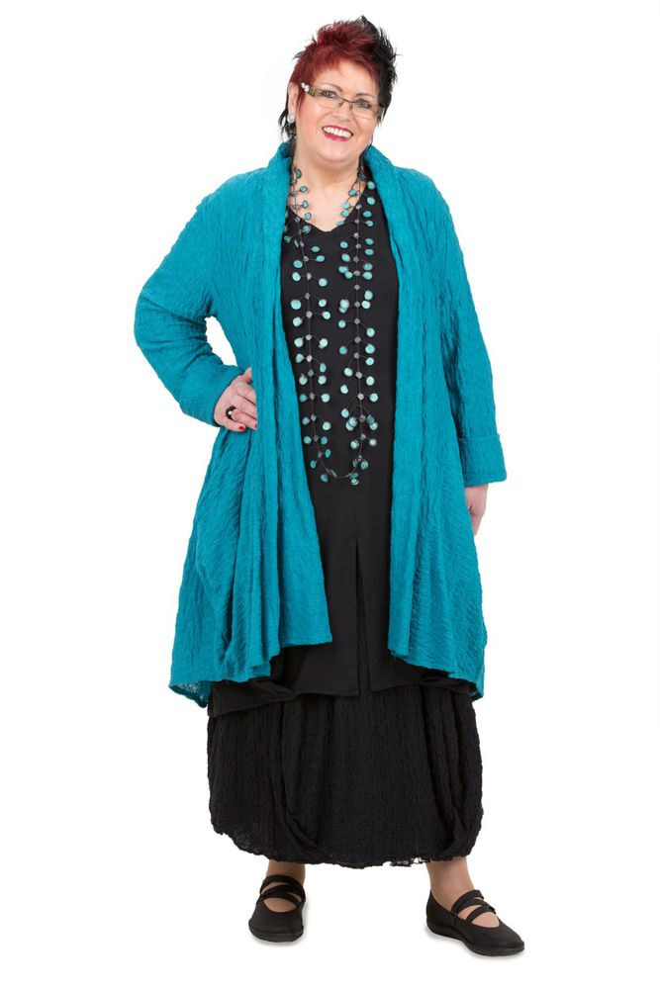
Почему бохо?
На место бездумного потребления приходит повторное использование refashion или новый термин trashion (от trash — мусор и fashion — мода)
Рассказывает Солодилова Валентина

Slide 10
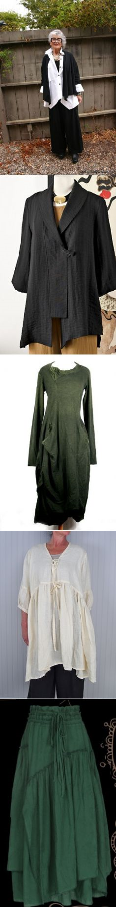
Основные принципы студии стиля «серебряный бохо»
Сделайте ревизию гардероба
Проведите обновление вещей, сделайте их актуальными
Добавьте аксессуары
И только теперь докупите ..
Рассказывает Сыроваткина Наталия

Slide 11
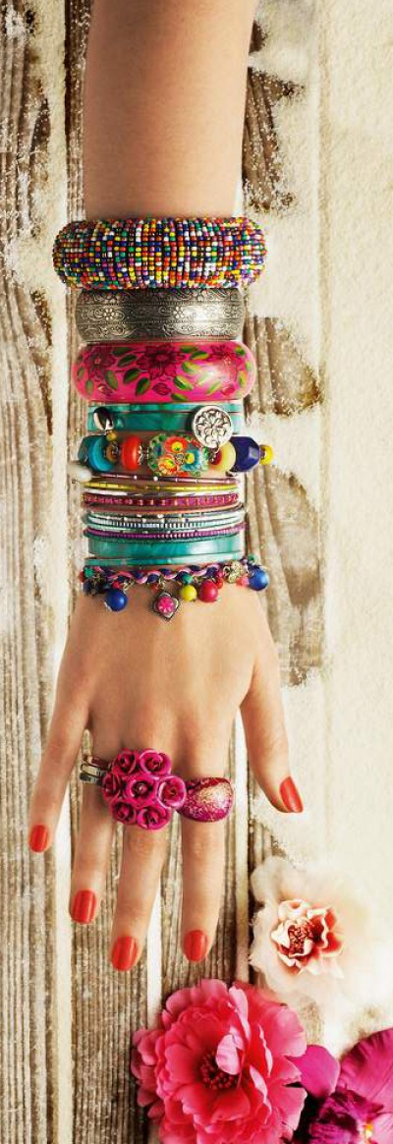
Стилевые приемы
Заправляйте одежду
Подворачивайте брюки
Закатывайте рукава
Используйте пояса
Шарфы
Украшения
Слои
Макияж и прическа

